Slide 1
Sistema de Vigilancia Distribuido
Basado en Red de Radares Cooperativos
Trabajo de Fin de Grado · Grado en Ingeniería Informática
Escuela Politécnica Superior de Córdoba · Universidad de Córdoba
Alejandro Millán de Lara
Junio 2026
Tutores: Dr. Fernando León García · Cristina Martínez Ruedas

Slide 2
Estructura de la presentación
• 1. Motivación y contexto
• 2. Objetivos
• 3. El sistema de un vistazo
• 4. Hardware del nodo
• 5. Diseño mecánico
• 6. Arquitectura general
• 7. Protocolo TDMA dinámico
• 8. Protocolo binario nodo–servidor
• 9. Firmware: arquitectura interna
• 10. Seguimiento y trilateración
• 11. Interfaz gráfica
• 12. Resultados experimentales
• 13. Conclusiones y líneas futuras

Slide 3
Motivación y contexto
El problema de coordinar varios sensores de bajo coste
• Un sensor único cubre solo un sector angular limitado y no resuelve
– ambigüedades de posición entre objetos a distancias similares
• Desplegar varios sensores soluciona la cobertura, pero genera un
– problema físico nuevo: la interferencia acústica (crosstalk)
• El eco de un nodo puede ser captado por el receptor de otro y
– confundirse con su propia reflexión → lecturas espurias
• No es un fallo de software: las ondas se propagan sin lógica de
– control, así que la coordinación debe ser explícita
Enfoque evaluado | Crosstalk | Viabilidad en este proyecto
Separación en frecuencia | Nulo | No: exige transductores especiales
Barrido secuencial | Nulo | No: latencia crece con N nodos
Contención CSMA/CA | Alto | No: vel. del sonido invalida la escucha
TDMA dinámico + reutiliz. espacial | Nulo | Sí: elegido en este proyecto
Fuente: comparativa de enfoques de acceso al medio acústico (cap. Antecedentes)

Slide 4
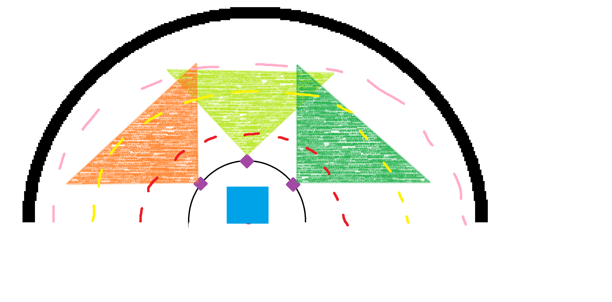
Objetivos del trabajo
• Construir un prototipo físico funcional con 3 nodos radar
• Diseñar un protocolo TDMA dinámico con reutilización espacial
• Implementar un servidor central de orquestación en Python
• Desarrollar un algoritmo de trilateración cooperativa
• Crear una interfaz gráfica de visualización en tiempo real
• Validar el sistema mediante pruebas sobre el prototipo físico real

Slide 5
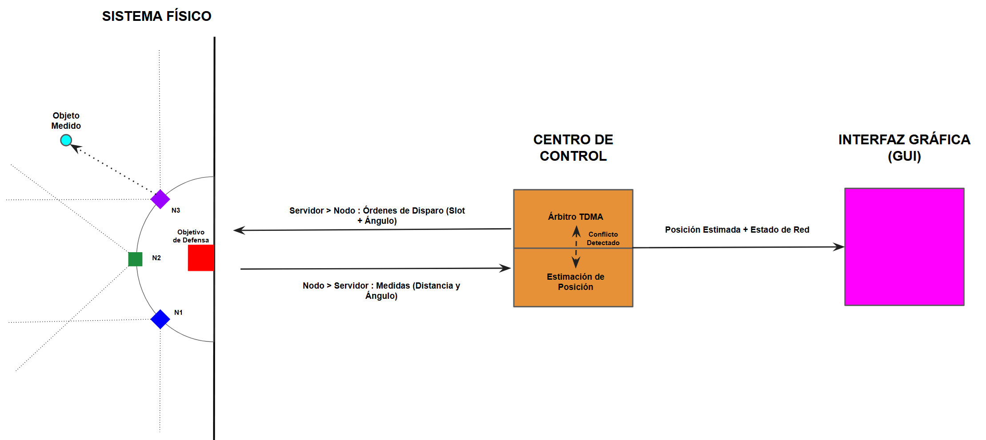
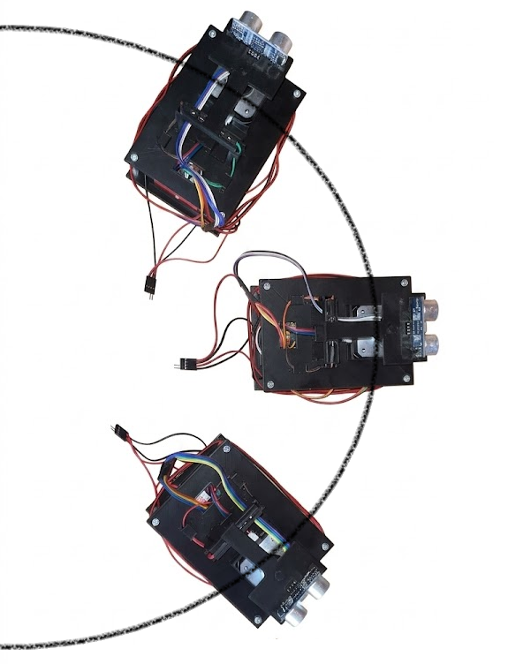
El sistema de un vistazo
Tres nodos radar desplegados en triángulo. Cada nodo barre su sector de forma autónoma y reporta detecciones al servidor central, que coordina los disparos y estima posiciones cooperativamente.

Slide 6
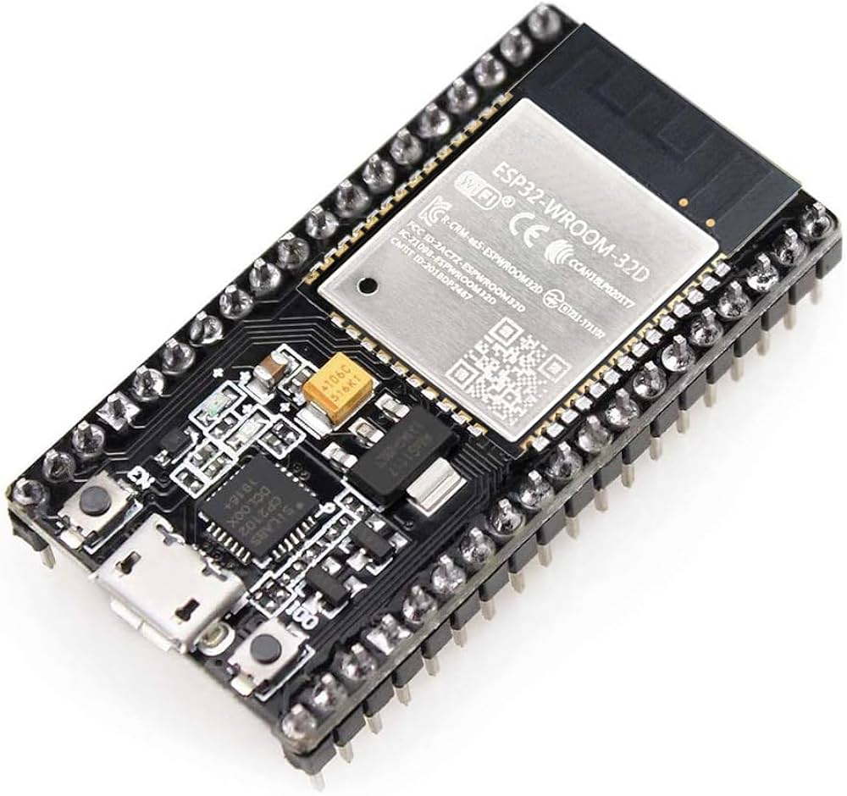
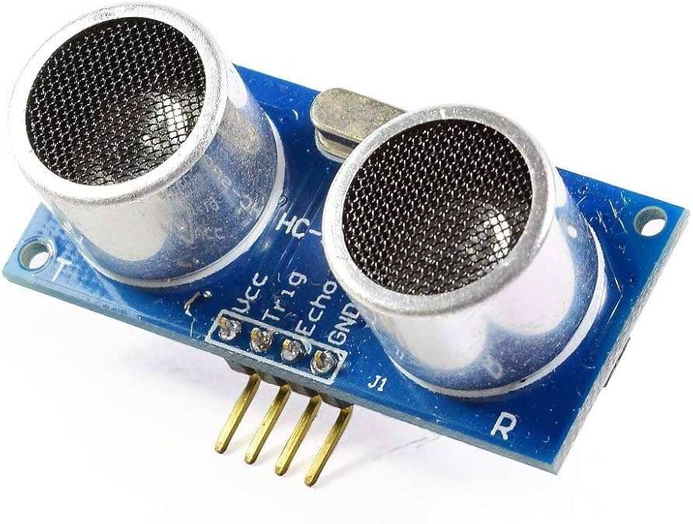
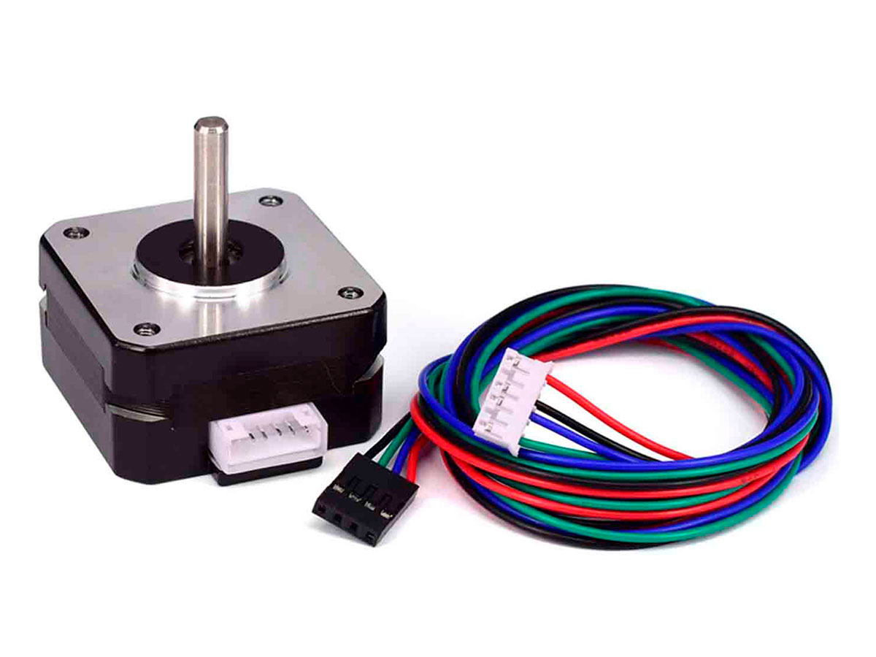
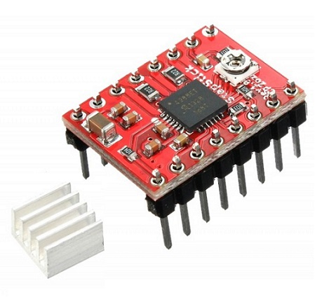
Hardware del nodo radar
ESP32 dual-core
HC-SR04
NEMA 17
A4988
MCU WiFi, 240 MHz
2 núcleos independientes
Sensor ultrasónico
Rango: 2 – 400 cm
Motor paso a paso
200 pasos/vuelta
Driver con micropasos
hasta 1/16 de paso

Slide 7
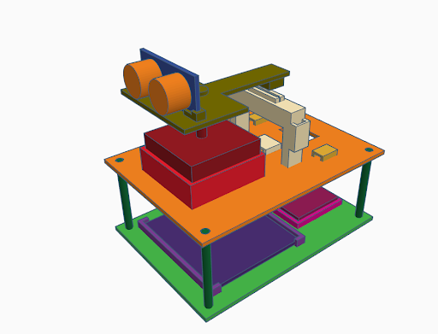
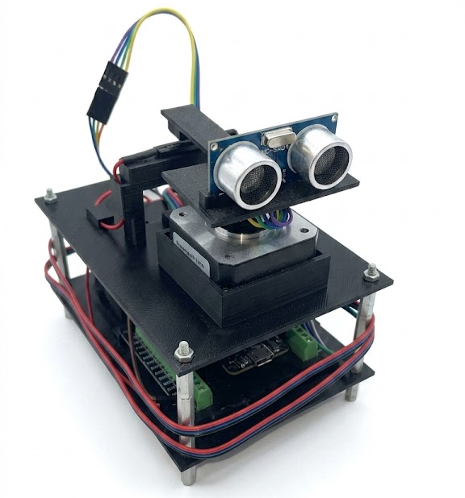
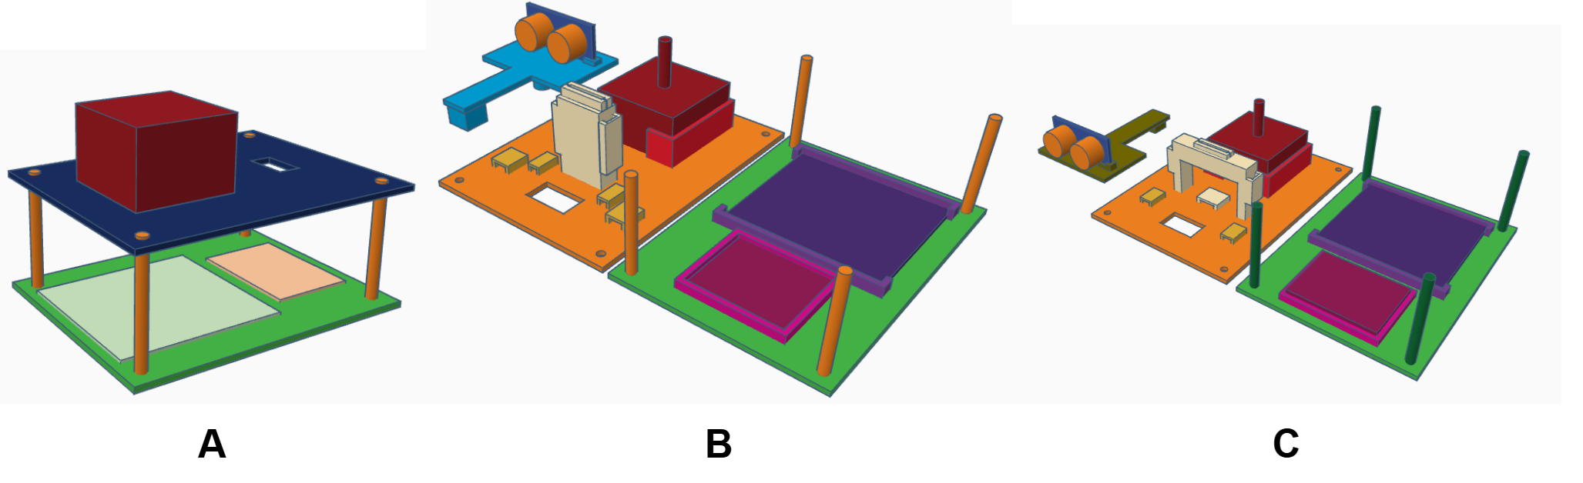
Diseño mecánico
Estructura impresa en 3D
• Estructura diseñada en CAD e impresa en PLA
• Soporte del sensor sobre el eje del motor paso a paso
• Reed switch magnético para homing a 0°
• 3 iteraciones de diseño hasta la versión final
• Coste de material: <5 € por nodo

Slide 8
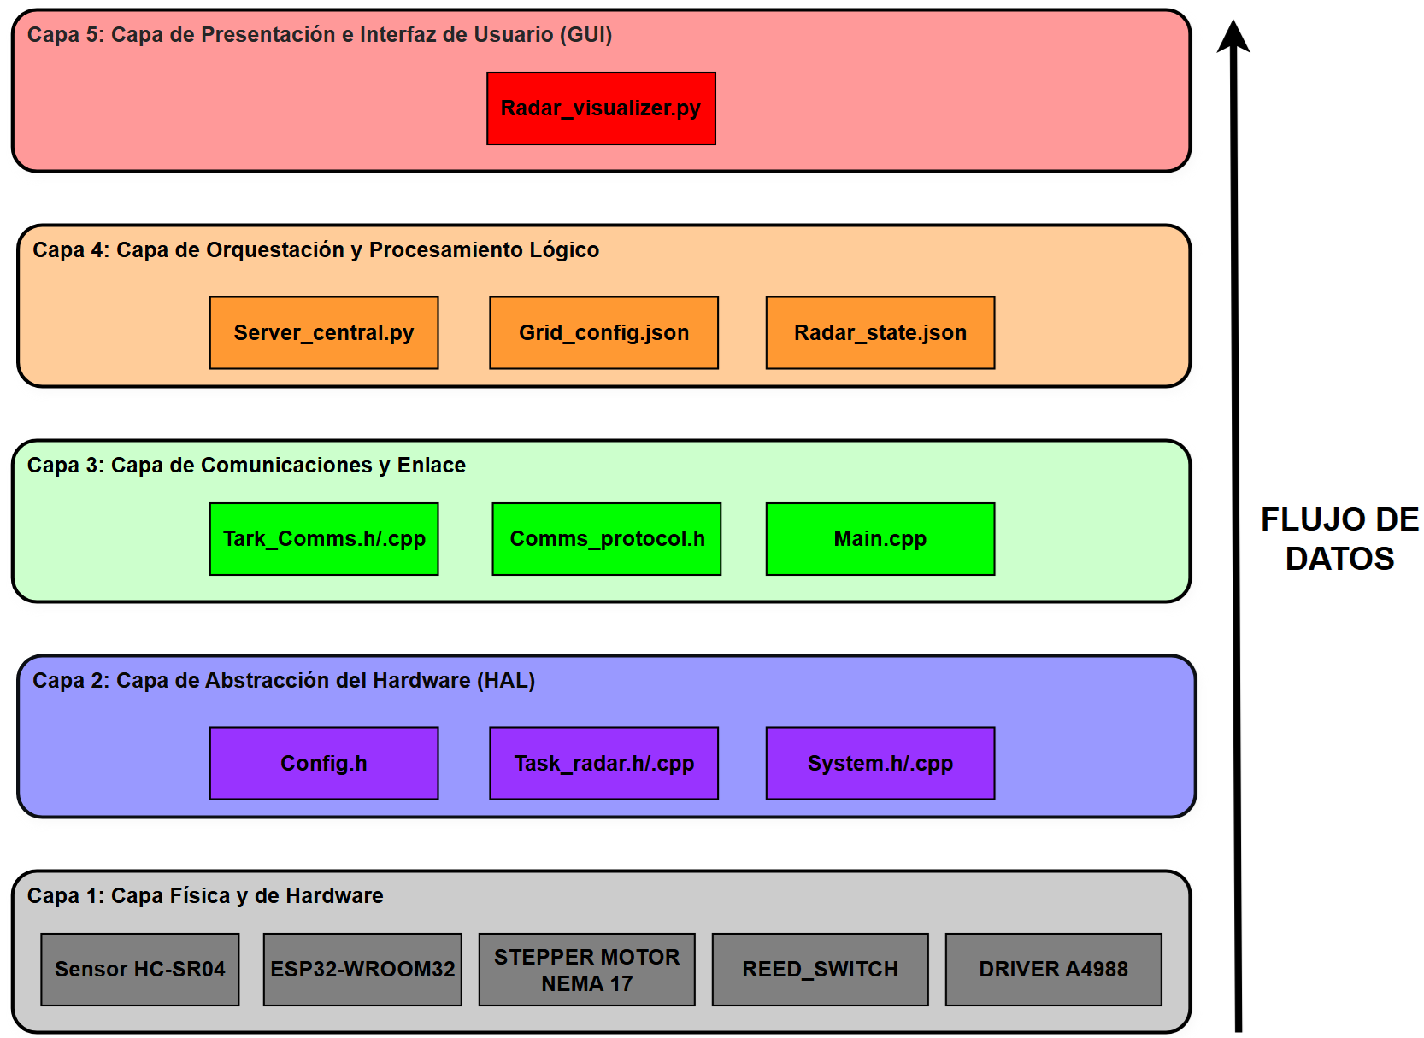
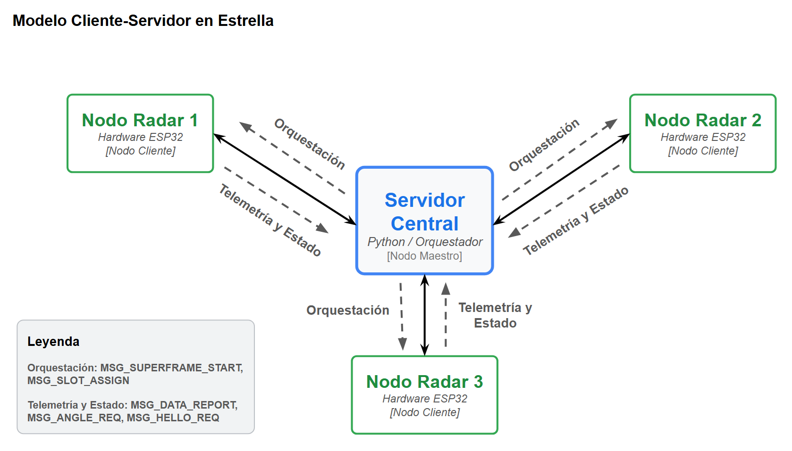
Arquitectura general del sistema
Arquitectura en 3 capas: firmware embebido (C++) · servidor central (Python) · GUI de visualización (Tkinter)

Slide 9
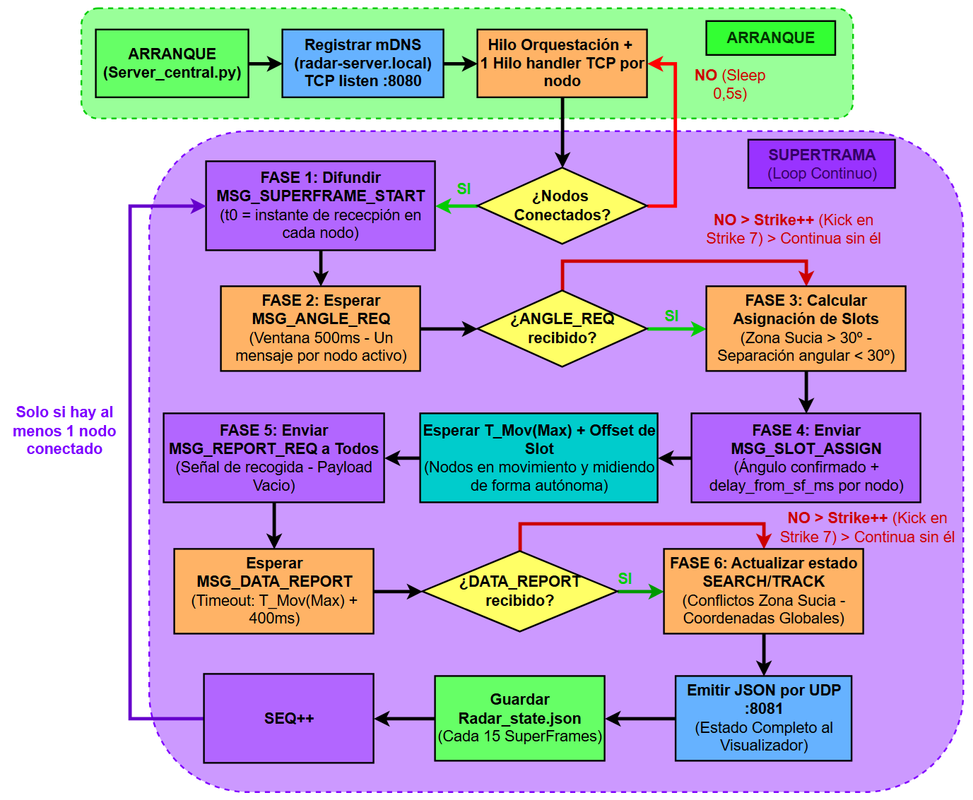
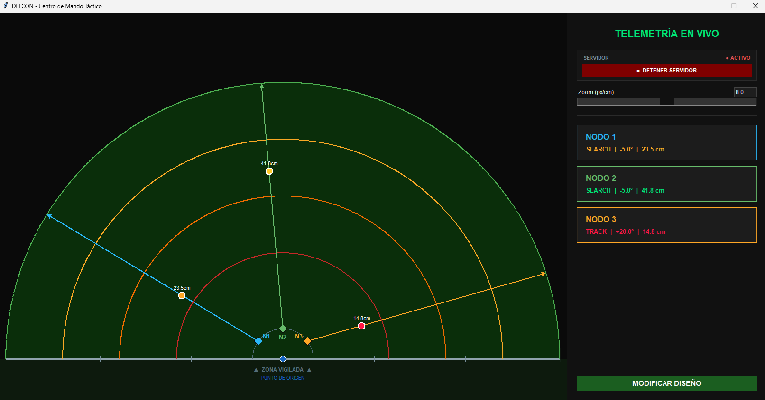
Protocolo TDMA dinámico
Solución al crosstalk sin hardware especializado
• El servidor calcula qué pares de nodos son geométricamente incompatibles (zona sucia)
• Criterio: solapamiento de conos de emisión dentro de CLEAN_LIMIT = 30°
• Solo los pares conflictivos reciben ranuras temporales diferenciadas
• El resto de nodos puede disparar en paralelo → reutilización espacial
• La asignación se recalcula dinámicamente ante reconexiones o cambios angulares

Slide 10
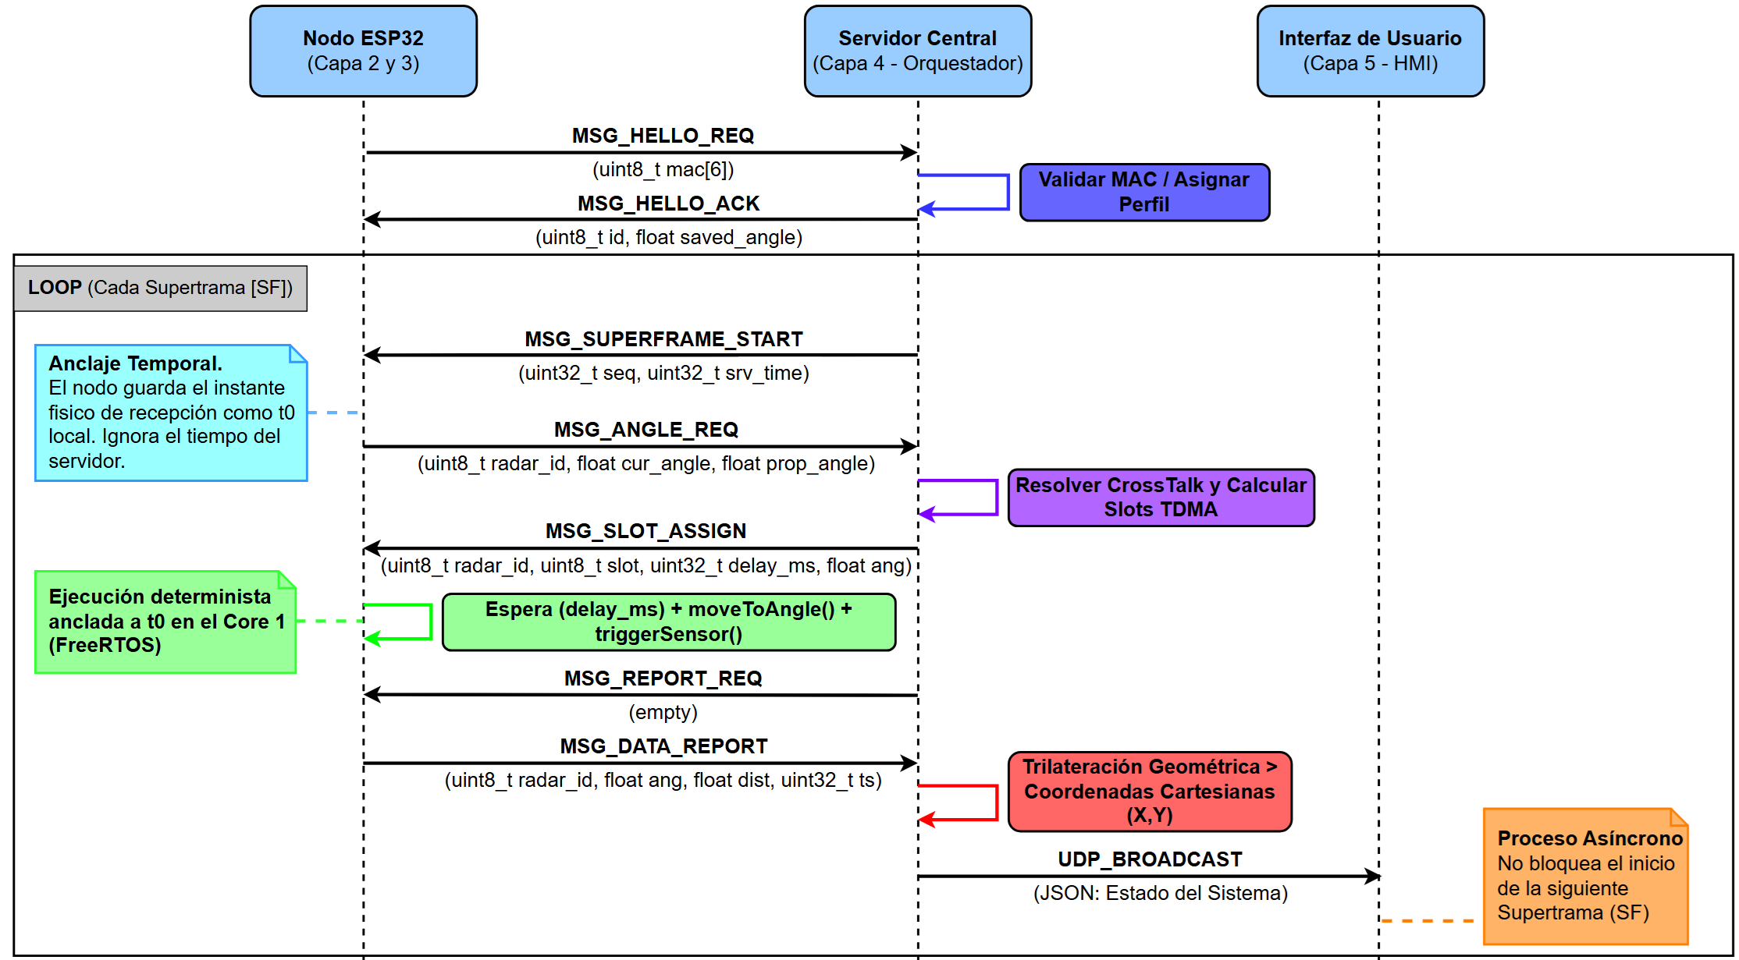
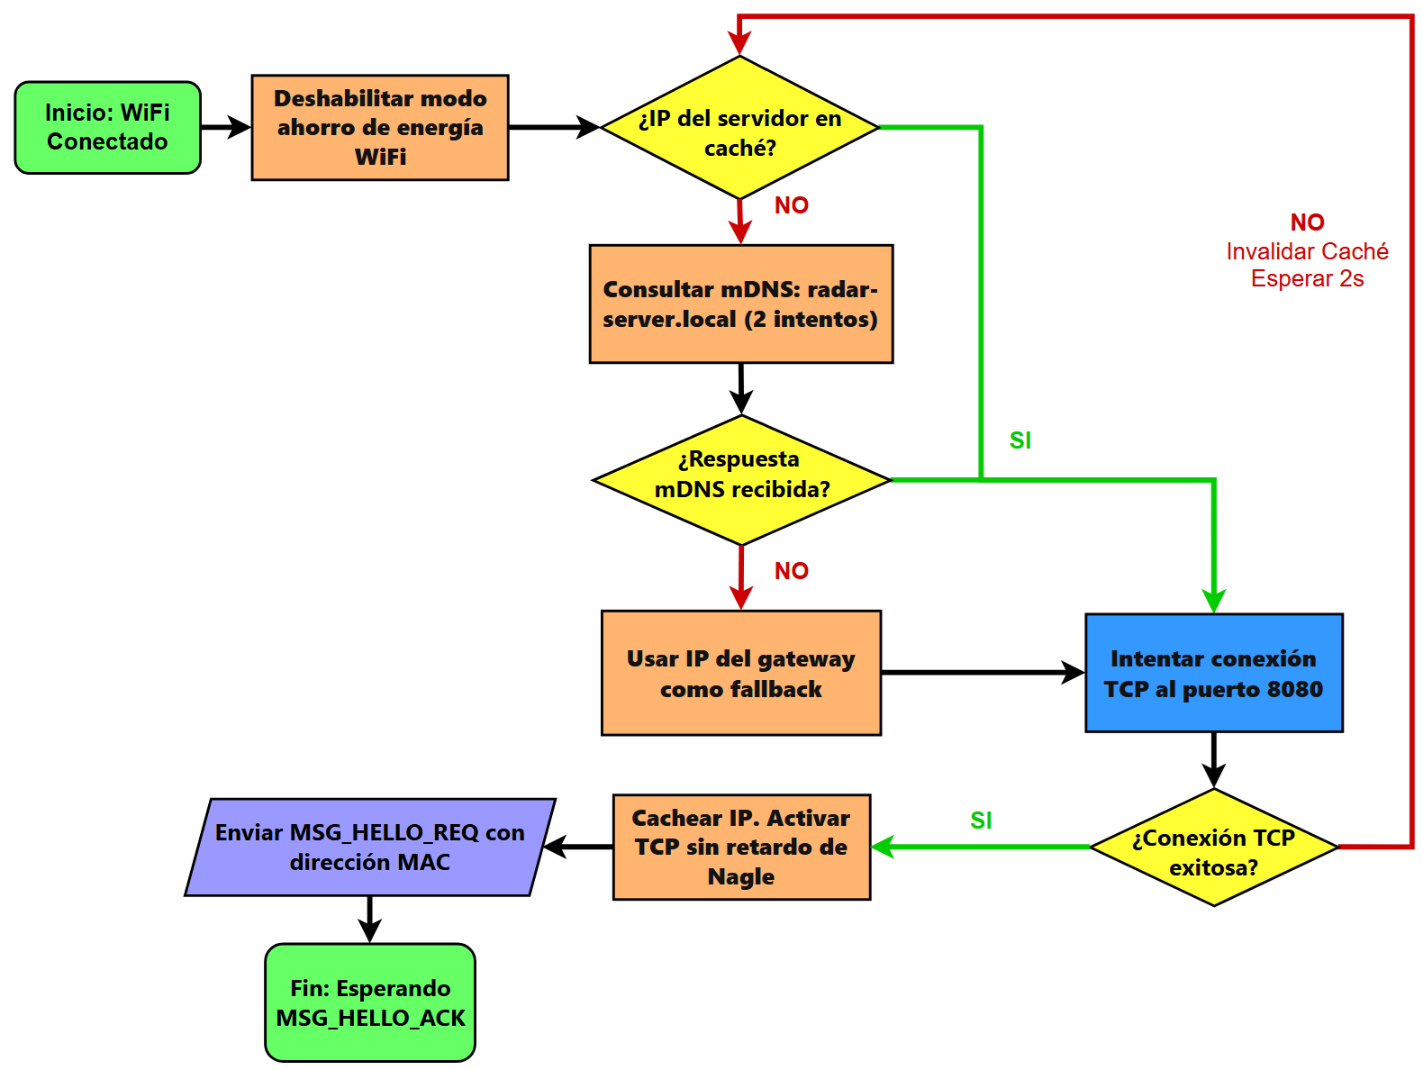
Protocolo binario nodo–servidor
• Comunicación TCP, mensajes de longitud fija con cabecera de 3 bytes (type + length)
• Estructuras empaquetadas con #pragma pack → misma representación en ESP32 y Python
• Handshake: HELLO → ASSIGN_ID → espera inicio de supertrama
• Opcodes: START_SUPERFRAME, ASSIGN_SLOT, REQUEST_REPORT, REQUEST_ANGLE
• Timeout de servidor inactivo 5 s + contador de fallos TCP → reinicio automático

Slide 11
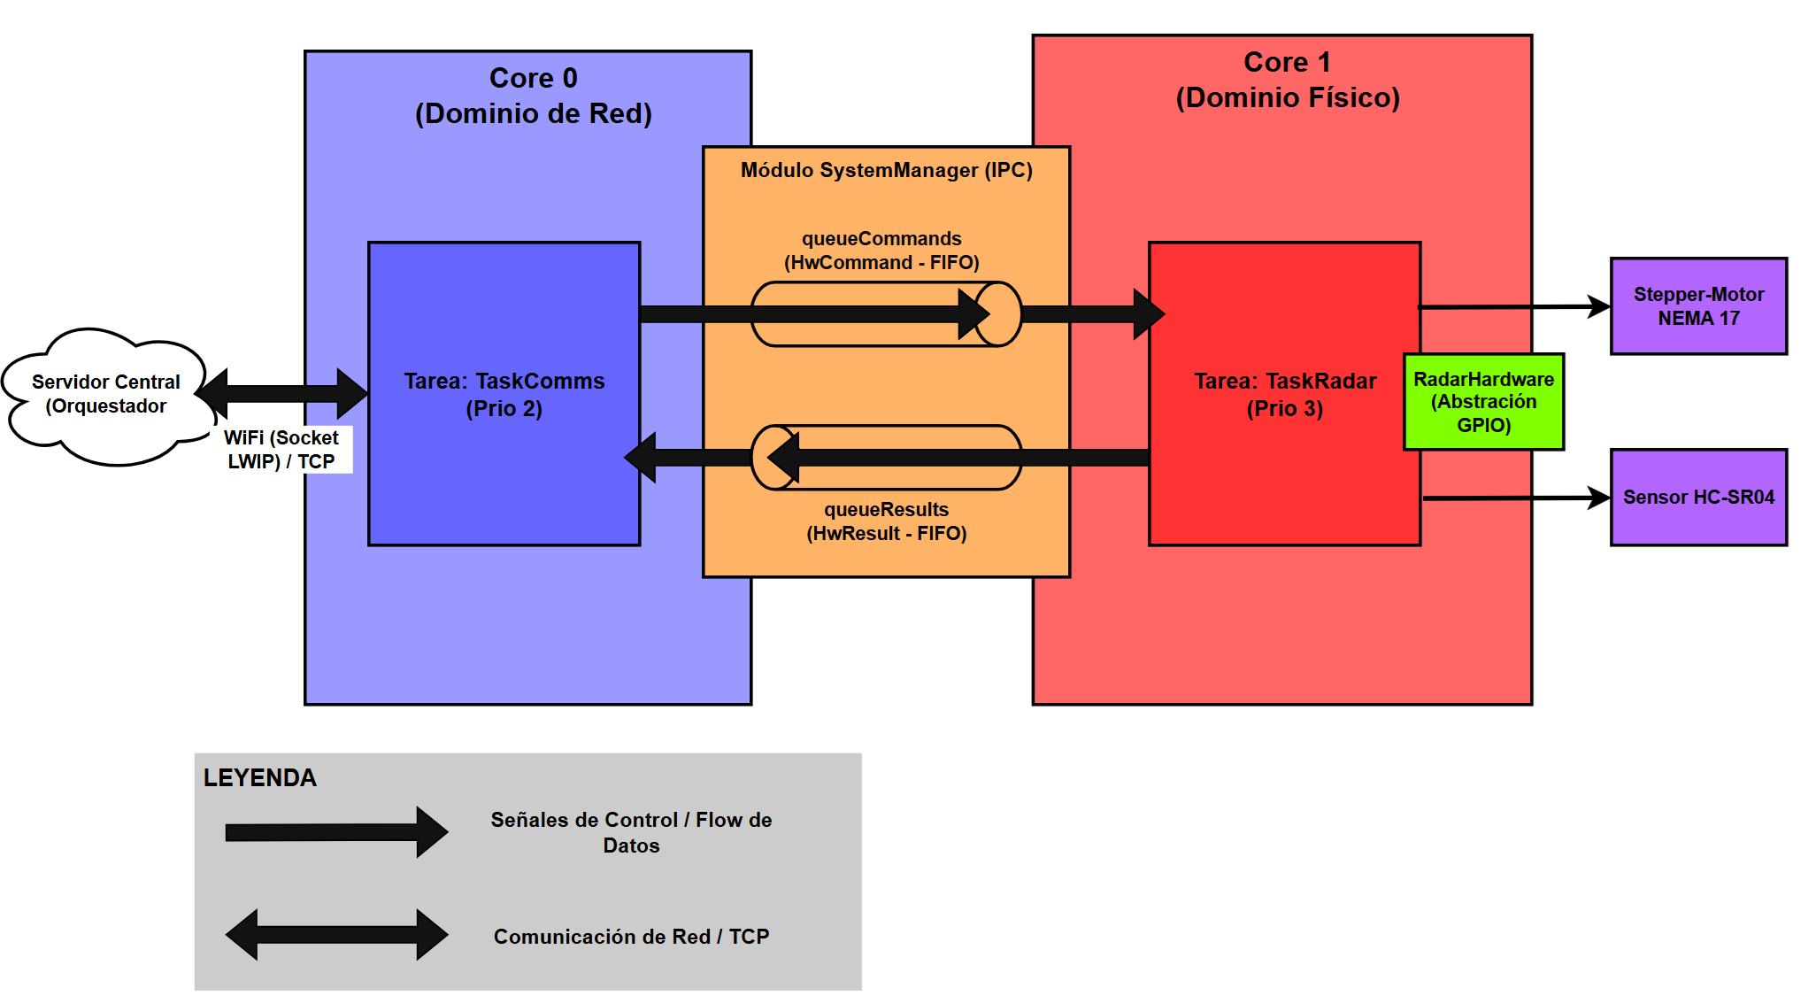
Firmware: arquitectura interna
FreeRTOS sobre ESP32 dual-core
• Core 0 → TaskComms: conexión TCP y protocolo con el servidor
• Core 1 → TaskRadar: control determinista del motor y medición ToF por IRQ
• Colas FreeRTOS como canal de comunicación entre tareas:
– HwCommand (Comms → Radar): HOME, MOVE, EXECUTE_SLOT, SYNC_POS
– HwResult (Radar → Comms): distancia medida, ángulo alcanzado
• FSM de alto nivel: CONNECTING → CONNECTED → OPERATING
• Perfiles por MAC address: parámetros de hardware individuales por nodo

Slide 12
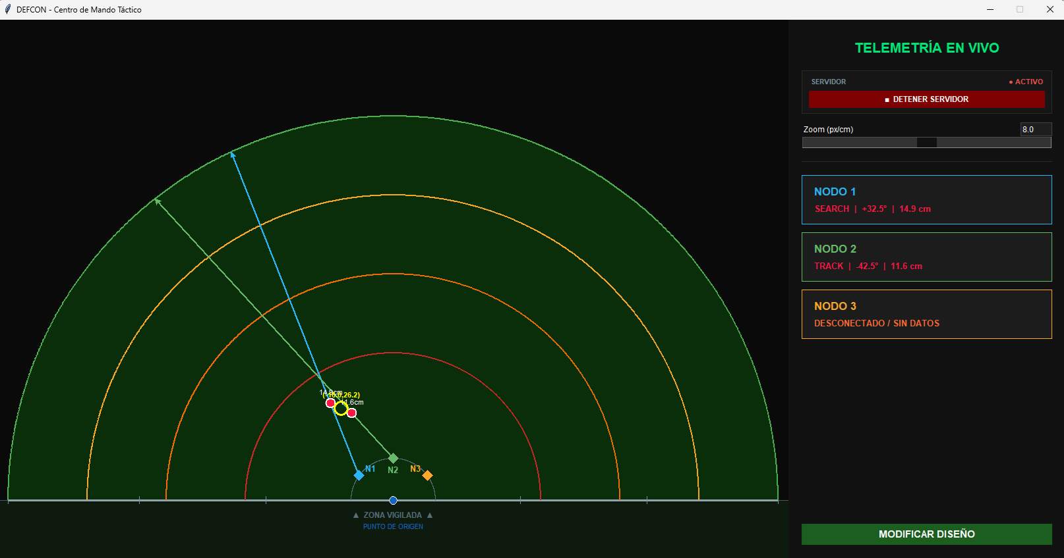
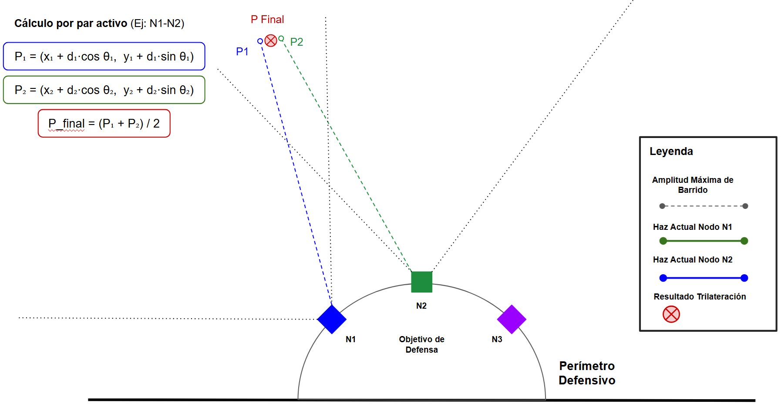
Seguimiento y trilateración cooperativa
• Modo SEARCH: barrido continuo buscando nuevas detecciones
• Modo TRACK: enfoca el sensor en el ángulo de la última detección (TRACK_LOCK = 6 ciclos)
• Zona de solapamiento: ≥ 2 nodos detectan el mismo objeto simultáneamente
• Trilateración: intersección de circunferencias de radio = distancia medida por cada nodo
• Posición estimada como el punto más cercano al conjunto de circunferencias

Slide 13
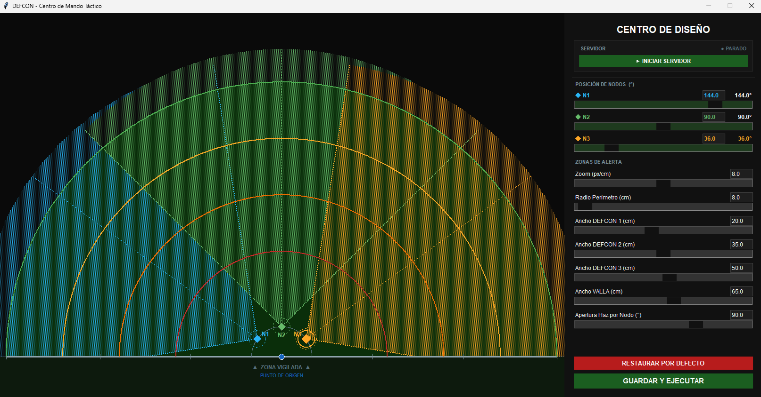
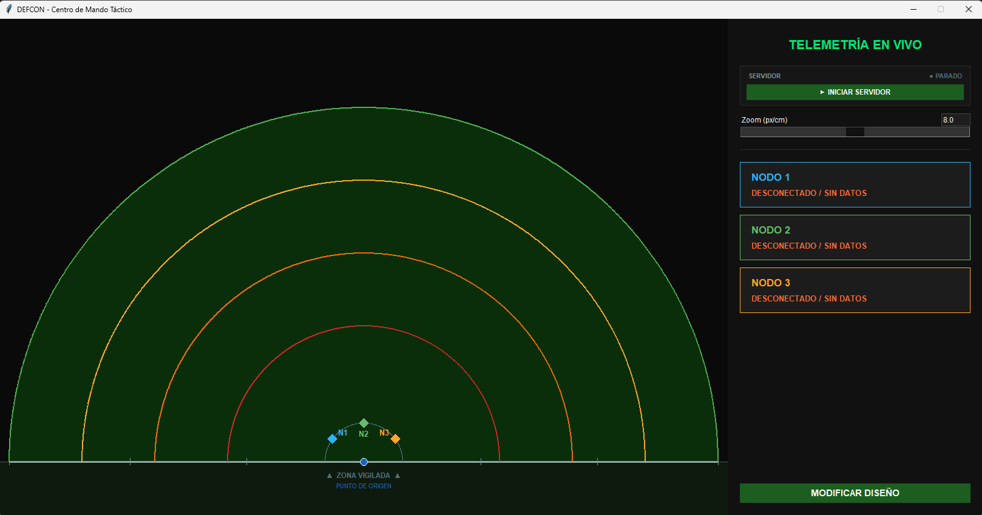
Interfaz gráfica (Tkinter)
Modo Diseño
Modo Telemetría
Configuración de geometría y umbrales DEFCON · Visualización en tiempo real · Arranque/parada del servidor · Persistencia de sesión entre ejecuciones

Slide 14
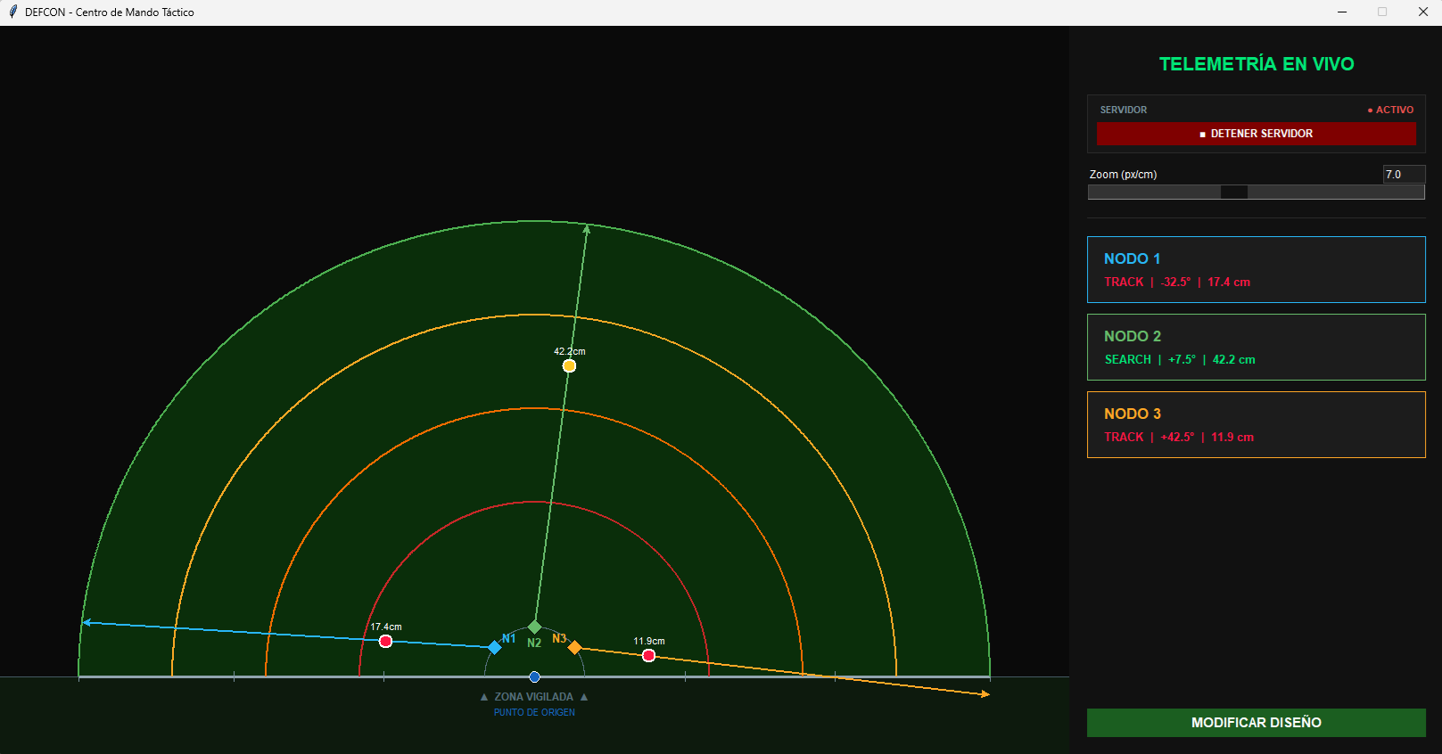
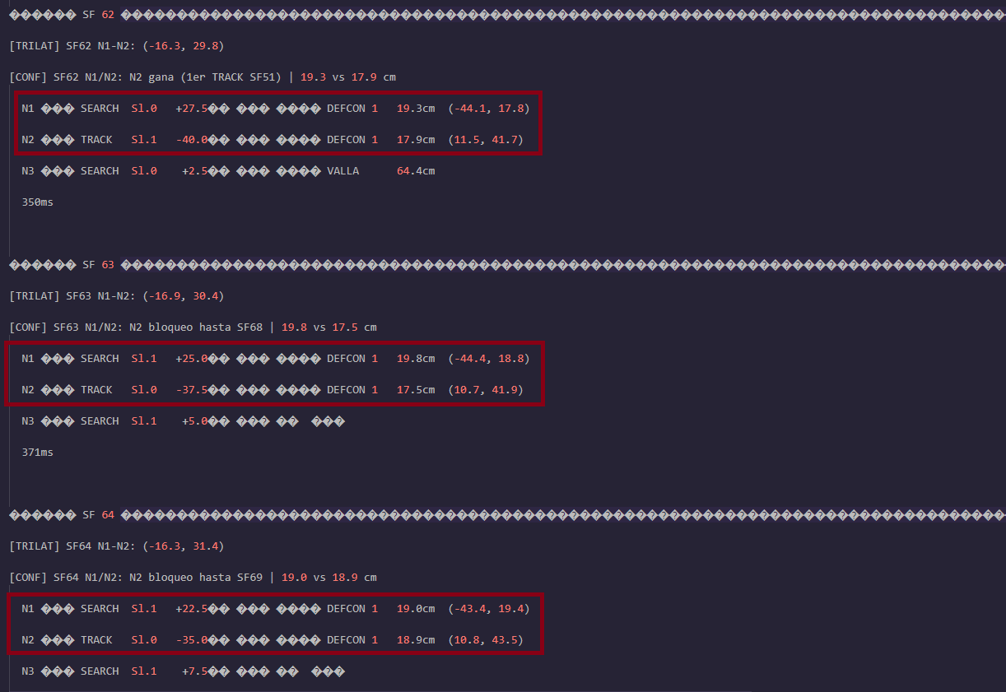
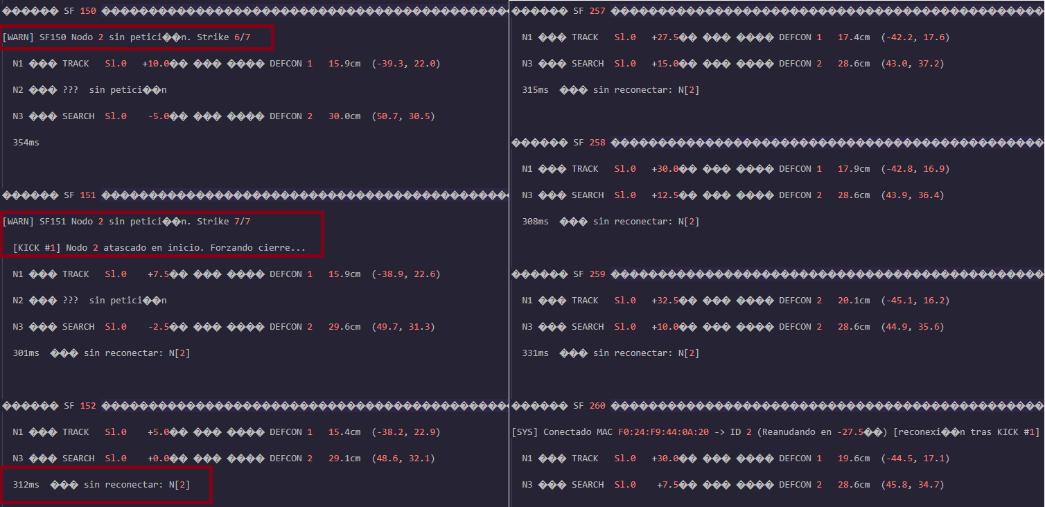
Resultados experimentales
Validación sobre el prototipo físico
Prueba 1
Eliminación de crosstalk
Prueba 2
Tolerancia a fallos
Prueba 3
Trilateración cooperativa
0 lecturas espurias
en todos los escenarios
Cobertura mantenida
ante pérdida y reconexión
Posición estimada coherente
con la geometría del despliegue

Slide 15
Conclusiones y líneas futuras
Logros alcanzados
Líneas futuras
• El protocolo TDMA dinámico elimina completamente el crosstalk
• El sistema tolera desconexiones y reconexiones sin intervención manual
• La trilateración cooperativa produce estimaciones coherentes con la geometría real
• Todo con hardware de bajo coste (<50 €/nodo) y software de código abierto
• Ampliar a más de 3 nodos con recálculo dinámico de zonas sucias
• Sustituir ultrasonidos por sensores LIDAR o IR para mayor precisión
• Clasificación de objetos: tamaño y velocidad estimada
• Portar el servidor a un microcontrolador para despliegue autónomo

Slide 16
¿Preguntas?
Alejandro Millán de Lara
i12milaa@uco.es
Sistema de Vigilancia Distribuido Basado en Red de Radares Cooperativos

